Slide 1
기숙사 AB동 급,배기,제연휀 자동 구리스 주입기 작업의뢰서
2025. 08. 19
유앤미시스템

Slide 2
기숙사 AB동 급,배기,제연휀 자동구리스 주입기 작업의뢰서
1. 공 사 명 : 기숙사 AB동 급,배기,제연휀 자동구리스 주입기 작업의뢰서
2. 공사요청일 : 2025년 08월 19일
3. 공사의뢰자 : 유앤미시스템 남해원 소장
4. 공 사 내 용 : ① 기숙사 AB동 급,배기,제연휀 자동 구리스 주입기 사용기간(1년) 만료로 자동구리스 주입기 교체
② 구리스 주입 배관 누유로 배관 라인 교체 요함.
※ 설치위치 및 개수 : 지하1층☞제연휀실(제연급기 2대), 주차장 배기 1대 소계 : 6개
지하1.5층☞기계실(급기 1대), 주차장 배기 1대 소계 : 4개
지하2층 ☞급기 1대, 배기 1대 소계 : 4개
지하2.5층☞급기 1대, 배기 1대 소계 : 4개
옥상층☞제연배기 2대 소계 : 4개
합계 : 22개
상기 공사에 대한 공사요청을 에스앤아이 코퍼레이션에게 요청 드리오니 기타공사를 완료해 주실 것을 요청 드립니다.
의 뢰 사 진

Slide 3
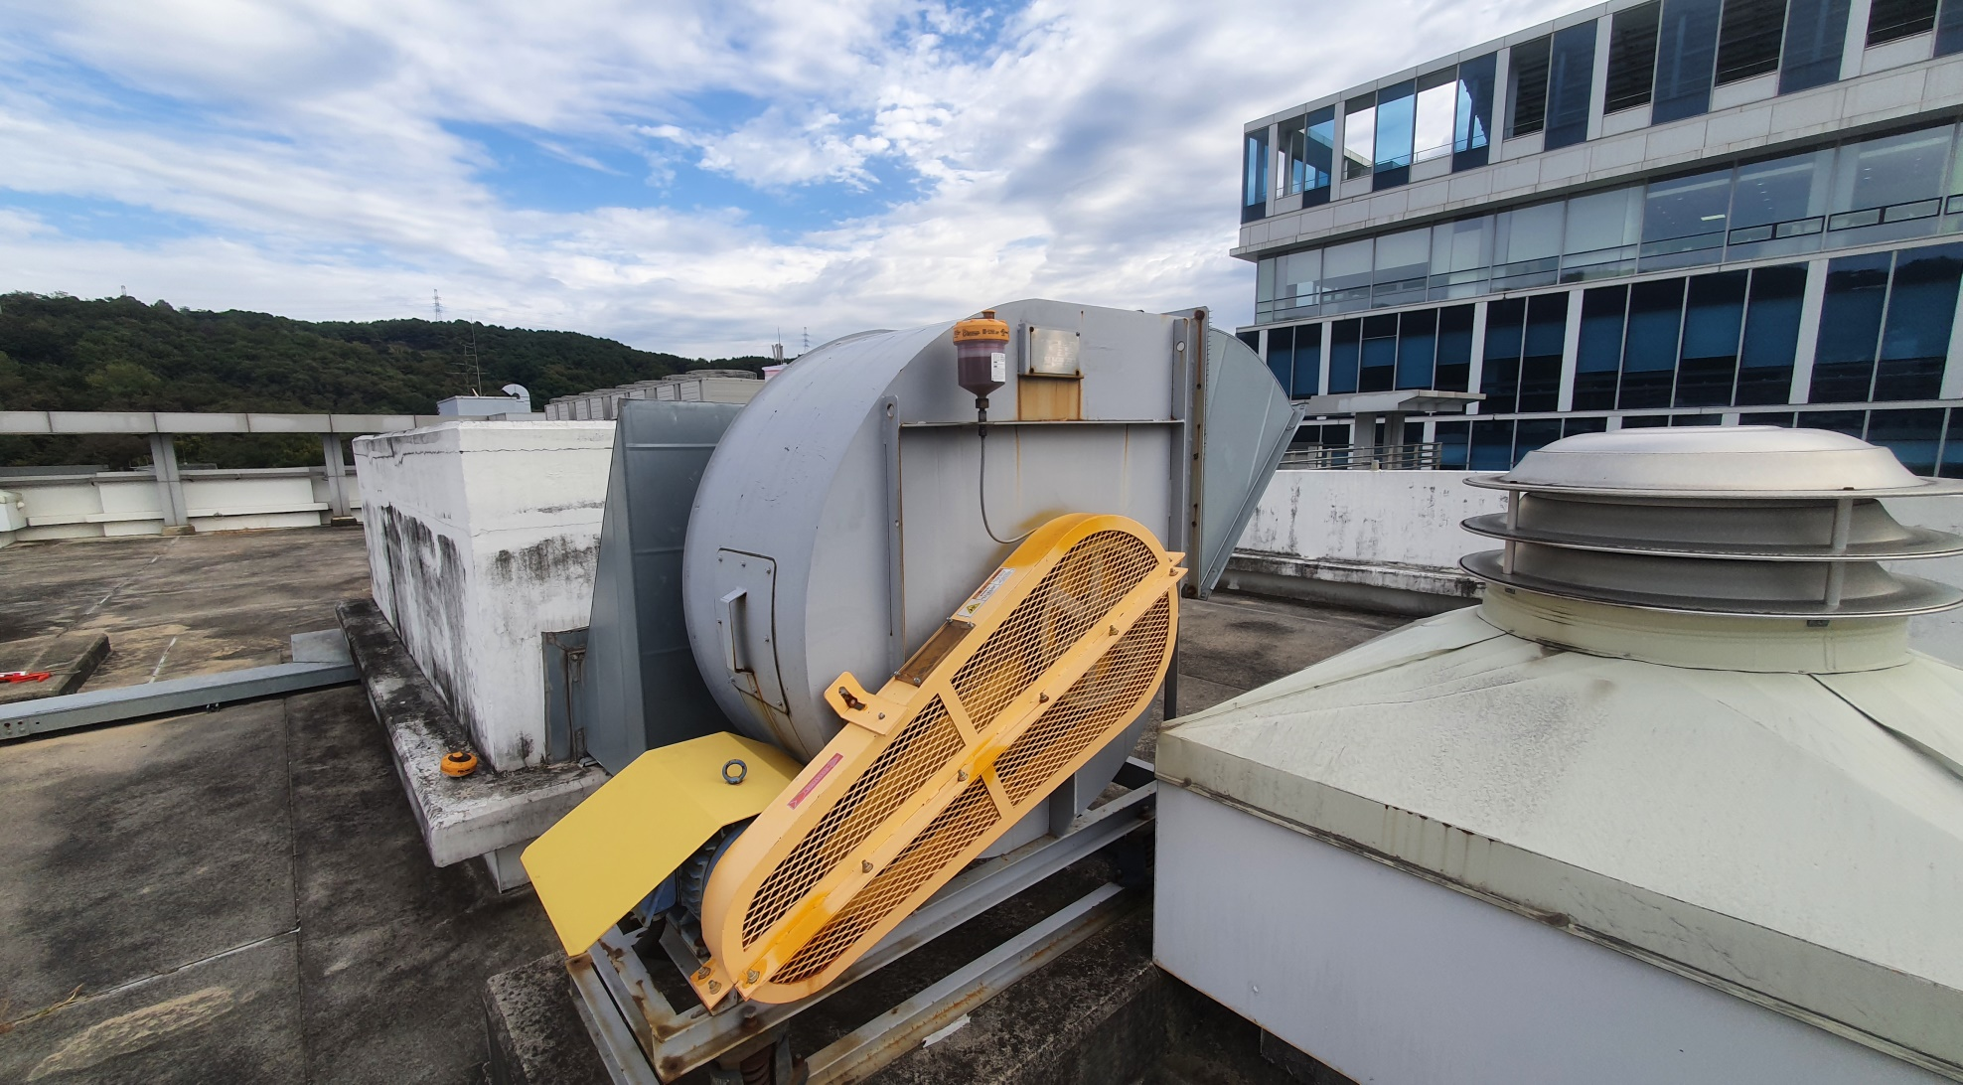
자동 구리스 주입기

Slide 4
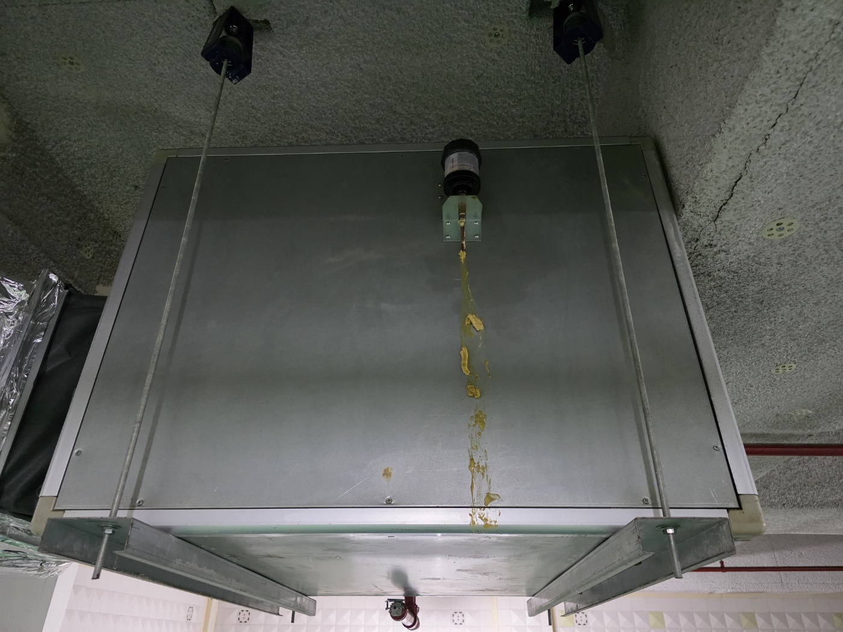
구리스 주입 라인 누유

